Slide 1

Landbrugsreformen 2015
Direkte støtte
Plantekongres 2014
Lotte Dige Toft, NaturErhvervstyrelsen

Slide 2


Økonomiske konsekvenser 2014
Lavere støtteloft
Betalingsrettighedernes værdi – 11,7 % mindre
Krisereserve – 1 % fratrækkes støtten
Graduering væk – 10 % sparet

Slide 3

Sædskifteplanen 2014 – grønne krav
Bedrifter over 10 ha
Ikke økologer

Slide 4
Tre grønne krav
30 pct. af den direkte støtte er betinget af tre grønne krav:
  Opretholdelse af permanente græsarealer
  Flere afgrøder på større bedrifter
  Miljøfokusområder på større bedrifter

Slide 5
1. Opretholdelse af permanente græsarealer
    Danmarks andel af permanent græsarealer må ikke falde med mere end 5%
    Landmændenes nuværende praksis er god

Slide 6
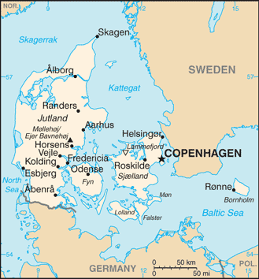
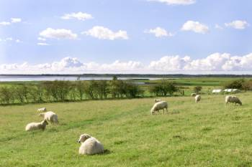


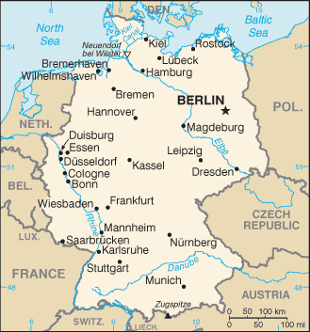
    Fortsæt som hidtil…

Slide 7
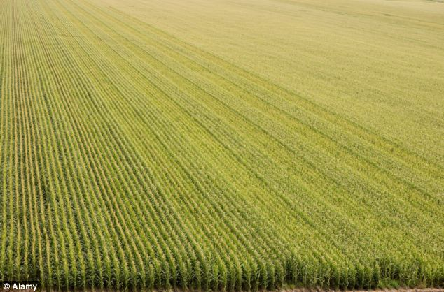
2. Flere afgrøder på større bedrifter
Majs, majs, majs…

Slide 8
Flere afgrøder på større bedrifter
      Bedrifter med omdriftsareal:
  Mellem 10 og 30 ha: mindst 2 forskellige afgrøder
      hovedafgrøde max 75 %
  Over 30 ha: mindst 3 forskellige afgrøder
      hovedafgrøde max. 75 %
      2 største afgrøder max. 95 %
  Undtagelse:
Bedrifter med meget græs og visse specialproduktioner

Slide 9
Afgrøde – hvad er det?
Afgrøder er defineret på slægtsniveau.
Vinter- og vårafgrøder er forskellige afgrøder
Alle former for græs og andet grøntfoder er én afgrøde
Dog artsniveau for Korsblomst-, Græskar- og Natskyggefamilien
Braklagte arealer er én afgrøde

Slide 10
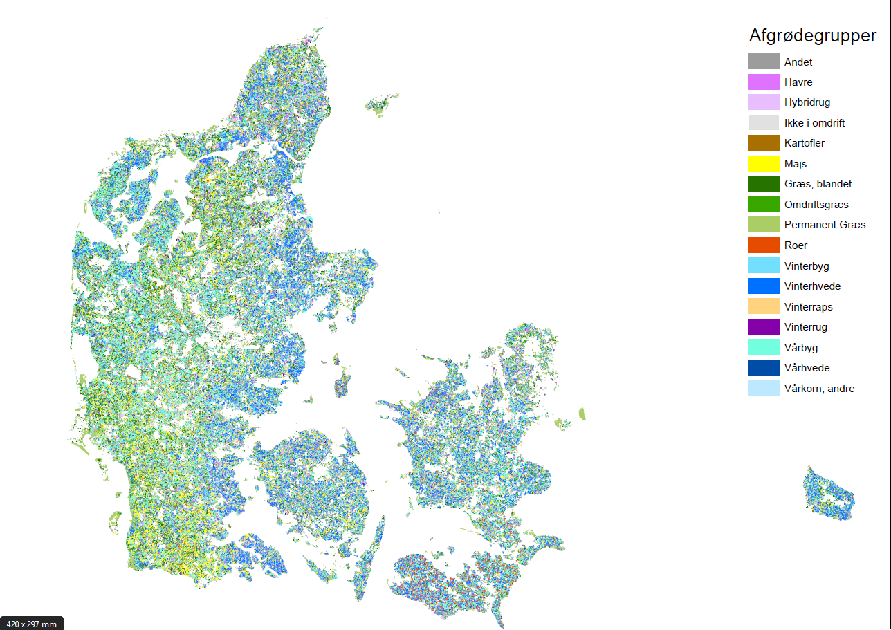
Lauras billede

Slide 11
3. Miljøfokusområder
Bedrifter over 15 ha skal udlægge miljøfokusområder svarende til 5 % af omdriftsarealet.
Undtagelse : bedrifter med meget græs
107.000 ha på landsplan – potentiale 140.000 ha i 2015

Slide 12

Miljøfokusområder 5%
Efterafgrøder
2 meter-bræmmer og randzoner
GLM landskabselementer (små søer og fortidsminder)
Lavskov
Brak

Slide 13
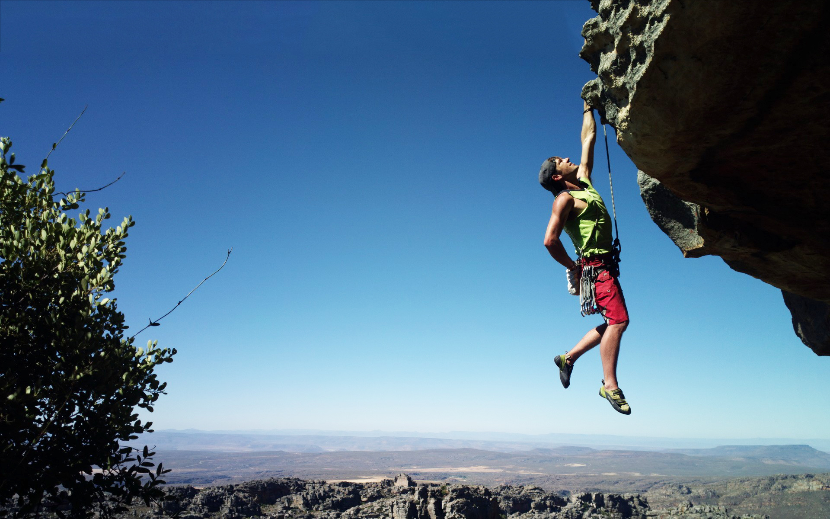
Konsekvenser - støttebetingelse
Små arealafvigelser kan medføre reduktion af hele den grønne støtte - 30 %

Slide 14
Forberede overdragelser 2014?
Minimumsgrænse 2015: fra 2 ha til 5 ha
Aktiv landbruger: Lufthavne, jernbaner, vandværker, ejendomsmæglerselskaber eller permanente sports- og fritidsanlæg
Ny støtteordning for unge landmænd
Betalingsrettigheder

Slide 15
Foreløbig tidslinje
December 2013: Overordnede EU-regler udstedt
Maj/juli 2014: Gennemførelsesregler fra EU
August 2014: Bekendtgørelser
1. januar 2015: Ikrafttrædelse

Slide 16

Vi ser frem til samarbejdet

